Slide 1
সবাইকে শুভেচ্ছা

Slide 2
পরিচিতি
পাঠ-পরিচিতি
শিক্ষক-পরিচিতি
শ্রেণি : সপ্তম
বিষয় : বাংলা প্রথম পত্র,
সময় : ৪৫ মিনিট,
তারিখ : 28-৪-২০২০ ইং
নিমাই চন্দ্র মন্ডল,
সহকারী শিক্ষক,
পলাশী মাধ্যমিক বিদ্যালয়,
রোহিতা, মনিরামপুর, যশোর।

Slide 3
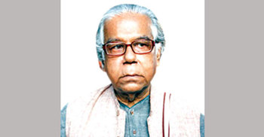
পাঠ–পরিচিতি
“লখার একুশে”
আবুবকর সিদ্দিক

Slide 4
শিখনফল
এই পাঠ শেষে শিক্ষার্থীরা----------
১। লেখকের জন্ম পরিচিতি লিখতে ও বলতে পারবে ।
২ । নতুন শব্দের অর্থসহ বাক্য গঠণ করতে পারবে ।
৩ । শহিদদের প্রতি যথাযথ সম্মান ও শ্রদ্ধা জ্ঞাপন করতে সচেষ্টা হব।

Slide 5
লেখক –পরিচিতি
আবুবকর সিদ্দিক
জন্ম পরিচয় : ১৯ আগষ্ট ,১৯৩৬ খ্রিষ্টাব্দ , পৈতৃক নিবাস বৈটপুর গ্রামে, বাগেরহাট । জন্মস্থান গোটা পাড়া, মামার বাড়ি বাগেরহাট । পিতার নাম : মতিয়র রহমান পাটোয়ারী । মাতার নাম : মতিবিবি ।
শিক্ষাজীবন : প্রবেশিকা বাগেরহাট সরকারি উচ্চ বিদ্যালয়। উচ্চ মাধ্যমিক পি, সি কলেজ , বাগেরহাট । স্নাতক পি সি কলেজ বাগেরহাট , স্নাতকোত্তর (বাংলা) ঢাকা বিশ্ববিদ্যালয় ।
সাহিত্যকর্ম : উপন্যাস : জলরাক্ষস, খরাদাহ, একাত্তরের হূদয়ভস্ম, বারুদপোড়া প্রহর। কাব্যগ্রন্থ : ধবল দুধের স্বরগ্রাম, বিনিদ্র কালের ভেলা, হে লোকসভ্যতা, আমার যত রক্ত ফোঁটা, শ্রেষ্ঠ কবিতা ।
গল্পগ্রন্থ : ভূমিহীন দেশ , মরে বাচার স্বাধীনতা, ছায়াপ্রধান অঘ্রাণ ।
প্রবন্ধ : সাহিত্যের সঙ্গাপ্রসঙ্গা, কালের কলম্বর, রমেশচন্দ্র সেন ।
পেশা : অধ্যাপনা ।
পুরস্কার : বাংলা একাডেমি সাহিত্য পুরস্কার, বাংলাদেশ কথাশিল্পী পুরস্কার , রাজশাহী সাহিত্য পরিষদ পুরস্কার , খুলনা সাহিত্য পরিষদ পুরস্কার ।

Slide 6
একক কাজ
সময়
৫ মিনিট
1, লেখকের গ্রন্থসমূহের নাম ও অর্জিত পুরস্কারসমূহ লেখ ।

Slide 7
আদর্শ পাঠ
লখার একুশে
আবুবকর সিদ্দিক
লখার রাতের বিছানা ফুটপাতের কঠিন শান। এই শান দিনের বেলায় রোদে পুড়ে গরম হয়। রাতে হিম লেগে বরফের মতো ঠাণ্ডা হয়। ঠাণ্ডা শানে শুয়ে লখার বুকে কাশি বসে। গায়ে জ্বর ওঠে।
বাপকে লখা দেখি নি। চেনে না মা তার ত্যানাখানি পরে দিনভর কেঁদে-কেঁদে ভিখ মেঙে ফেরে। লখার দিন কাটে গুলি খেলে, ছেড়া কাগজ কুড়িয়ে, বন্ধুদের সঙ্গে মারামারি করে আর খাবারের দোকানের এটোপাতা চেটে। রাতে মায়ের পাশে লখা খিদের কষ্ট ভুলে যায়।

Slide 9
নতুন শব্দের অর্থ
১ । ‘ত্যানাখানি’
১ ) পুরনো ছেঁড়া কাপড় ।
২ । ‘ভিখ’
২ ) ভিক্ষা, খয়রাত ।
৩ । ‘গুলি খেলা’
৩ ) মার্বেল দিয়ে খেলা ।
৪ । ‘মগডাল’
৪ ) গাছের সবচেয়ে উঁচু ডাল ।

Slide 10
জোড়ায় কাজ
১, ত্যানাখানি, ভিখ ও গুলি খেলা শব্দগুলো দিয়ে অর্থসহ বাক্য তৈরি কর।

Slide 11
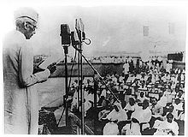
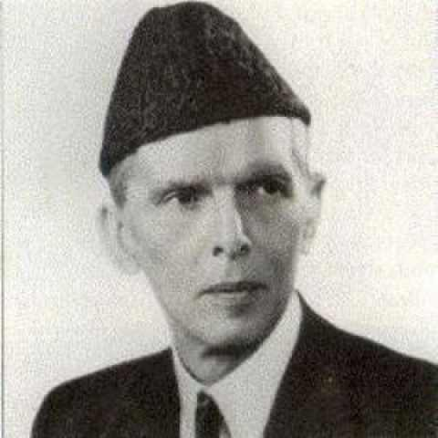
অমর একুশে ১৯৫২ সম্পর্কিত কিছু চিত্র
১৯৪৮সালের জানুয়ারী মাসে পাকিস্তানের গভর্ণর জেনারেল মোহম্মদ আলী জিন্নাহ ঢাকা বিশ্ববিদ্যালয়ের কার্জন হলে ছাত্র শিক্ষকদের সমাবেশে তিনি দ্ব্যর্থহীন কন্ঠে ঘোষনা করেন “উর্দুই” হবে পকিস্তানের একমাত্র রাষ্ট্র ভাষা।

Slide 12
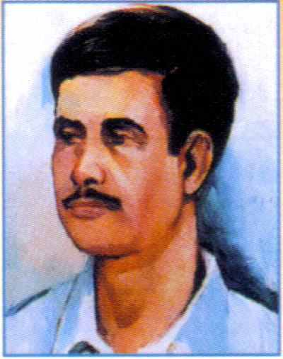
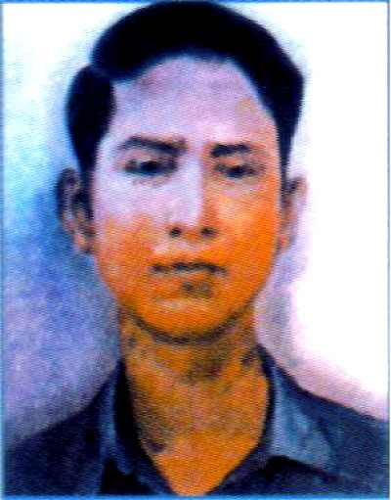
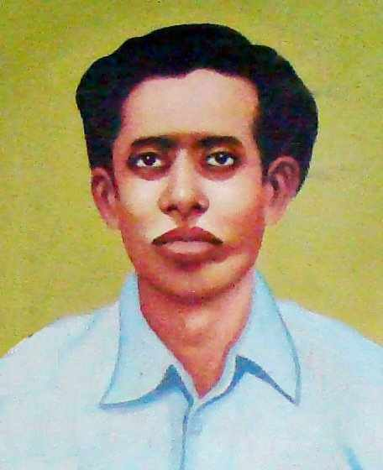
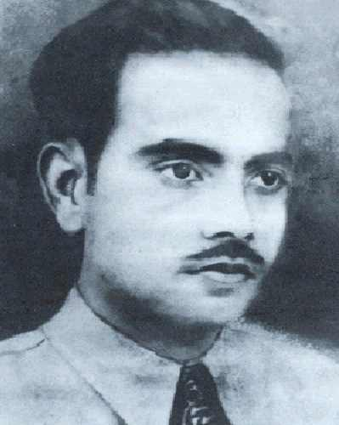
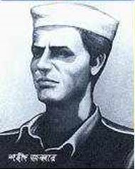
অমর একুশে ১৯৫২ সম্পর্কিত কিছু চিত্র
শফিউর
জব্বার
সালাম
বরকত
রফিক
১৯৫২ সালে পুলিশের গুলিতে নিহত হন

Slide 13
লখার রাতের বিছানা ফুটপাতের কঠিন শান। এই শান দিনের বেলায়
রোদে পুড়ে গরম হয়। রাতে হিম লেগে বরফের মতো ঠাণ্ডা হয়। ঠাণ্ডা শানে শুয়ে লখার বুকে কাশি বসে। গায়ে জ্বর ওঠে।

Slide 14
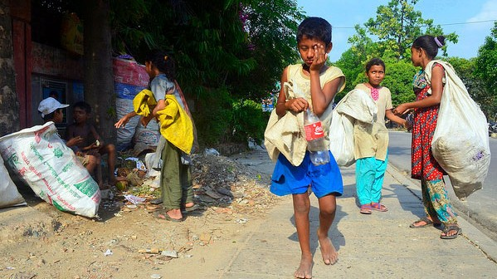
লখার দিন কাটে গুলি খেলে, ‌ছেড়া কাগজ কুড়িয়ে, বন্ধুদের সঙ্গে মারামারি করে

Slide 15
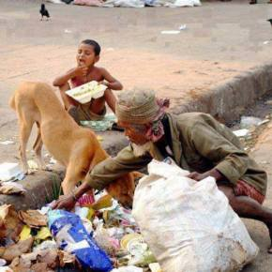
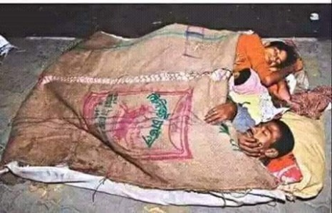
আর খাবারের দোকানের এঁটোপাতা চেটে। রাতে মায়ের পাশে লখা খিদের কষ্ট ভুলে যায়।

Slide 16
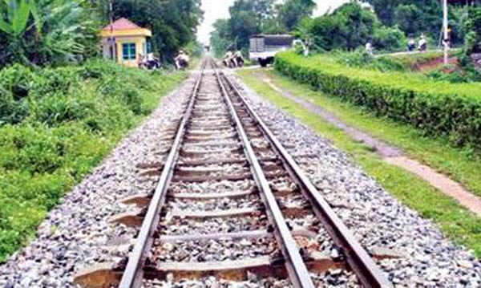
খানিকটা এগিয়ে উঁচু রেললাইন যেন দুটো মরা সাপ। পাশাপাশি শুয়ে আছে চুপচাপ। লখা ইটের টুকরো দিয়ে ইস্পাতে লাইনে ঠুক-ঠুক ঠুকে তার উপর কান পাতল।যেন গানের সুরলহরি বয়ে যাচ্ছে কানের ভিতর দিয়ে।

Slide 17
দলীয় কাজ
প্রতি দলে একই প্রশ্ন উত্তর দাও :
১, ‘’এখন ওই উপরের এক থোকা ফুল তার পেড়ে আনা চাই।’’- এই ফুল কার দরকার এবং কেন ?

Slide 18
মূল্যায়ণ
১ । গাছের পাতা বেয়ে কী গড়িয়ে পড়ছে ?
১ ) শিশির।
২ । ‘লখার একুশে’ গল্পটির রচয়িতা কে ?
২ ) আবুবকর সিদ্দিক।
৩ । তুলোমিঠীর অন্য নাম কী ?
৩ ) হাওয়াই মিঠ।
৪ । ’ত্যানাখানি’ শব্দের অর্থ কী ?
৪ ) পুরনো ছেঁড়া কাপড়।

Slide 19
বাড়ির কাজ
১, ‘বাইরে শব্দ হয়-আঁ আঁ আঁ আঁ’- লাইনটিতে কী বোঝানো হয়েছে ? ব্যাখ্যা কর।

Slide 20
সবাইকে ধন্যবাদ

